Slide 1
Ébauche d’un accueil clinique en SM
David Robitaille, MD, FRCPC
Professeur adjoint d’enseignement clinique, Université de Sherbrooke
Chef médical des soins ambulatoires de santé mentale
CSSS Pierre-Boucher

Slide 2
Dévoilement de conflits d’intérêt
Présentations de formation continue financées par:
Lundbeck
AstraZeneca
Eli Lilly Canada
Bristol-Myers-Squibb (BMS)
Otsuka
Pfizer
Médecin-conseil pour MSSS, ASSS Montérégie et ASSS Montréal

Slide 3
Remerciements
Dre Karine Igartua et Dre Suzie Lévesque (AMPQ)
Dre Dominique Croteau et Dre Catherine Lavigueur (CSSS Richelieu-Yamaska, Saint-Hyacinthe)
Élisabeth Hamel et Anne-Marie Gareau (CSSS PB)

Slide 4
Objectifs pédagogiques
Expliquer les avantages et les contraintes de l’implantation d’un accueil clinique en psychiatrie
Discuter des maladies auxquelles le modèle peut s’appliquer
Discuter des modes de liaison et de coordination avec les omnipraticiens

Slide 5
Intro
Une occasion d’optimisation des services
Une occasion de financement
Un partenariat renforcé avec les omnipraticiens

Slide 6
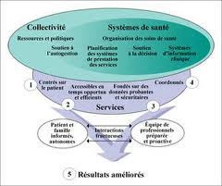
Modèle de gestion des maladies chroniques de Wagner

Slide 7
Soins en collaboration
Stratégies de soutien aux omnipraticiens:
Consultations téléphoniques
Collaboration avec l’équipe SM 1ère ligne en CLSC
Visites d’un psychiatre répondant en clinique MD
Consultations à l’urgence
Formation médicale continue
Protocoles, Algorithmes, Guides de pratique
Consultations rapides en psychiatrie

Slide 8
Accueil clinique
Service offert aux omnipraticiens en GMF, en clinique réseau et en bureau privé
Reçoit, sur référence de médecins, une clientèle présentant une condition sub-aigüe ou semi-urgente, selon des protocoles établis
Accès privilégié au plateau technique et diagnostique, aux consultations en spécialité et, dans certains cas, à des amorces de traitement selon des protocoles établis par les médecins du CSSS.

Slide 9
Accueil clinique
Évaluation par omni
Résistance
Guides de pratique
Comorbidités
Évaluation / Investigation
DX, CAT
Entrevue
Soutien à la décision clinique
Algorithmes
Référence à l’accueil clinique
Infirmière de l’Accueil Clinique
(Consultation en psychiatrie)
Retour à l’omni
Évaluation / Investigation
Rapport
DX, CAT
Rapport

Slide 10
Accueil clinique
Rôles de l’infirmière:
Évaluation informations sur la demande
Vérification du dossier de l’usager, obtient le profil Rx
Initiation de l’ordonnance: planifie les examens
Collecte de données, informe le patient du cheminement
Oriente le patient vers tests
Vérifie les résultats, les achemine au Md traitant
Révise la conduite selon l’ordonnance, consultation ou non
Revoit le patient après consultation, oriente le patient, copie du dossier au MD traitant.

Slide 11
Accueil clinique
Deux aspects à l’accueil clinique:
Soutien à la décision clinique (sur Internet)
Protocoles d’accueil clinique en spécialité (sur place au CSSS)

Slide 12
Soutien à la décision clinique
(site internet)

Slide 13
Accueil clinique
Organiser par situation clinique ou par diagnostic:
« situation de crise »
« propos suicidaires »
« patient anxieux »
« patient agité »
« difficultés de concentration »

Slide 14
Accueil clinique
Méthode d’évaluation:
Questions à poser
Diagnostic différentiel
Red flags
Outils pratiques:
Diagnostic
Mesure de sévérité et évolution
Comorbidités fréquentes à identifier

Slide 15
Accueil clinique
Guides sur investigation
Guides de pratique, avis d’experts et protocoles
Trajectoires à travers les protocoles
Démarche si interventions inefficaces:
Révision du diagnostic
Recherche des comorbidités
Vérifier l’observance / adhésion thérapeutique
Documents d’information

Slide 16
CSSS Richelieu-Yamaska

Slide 17
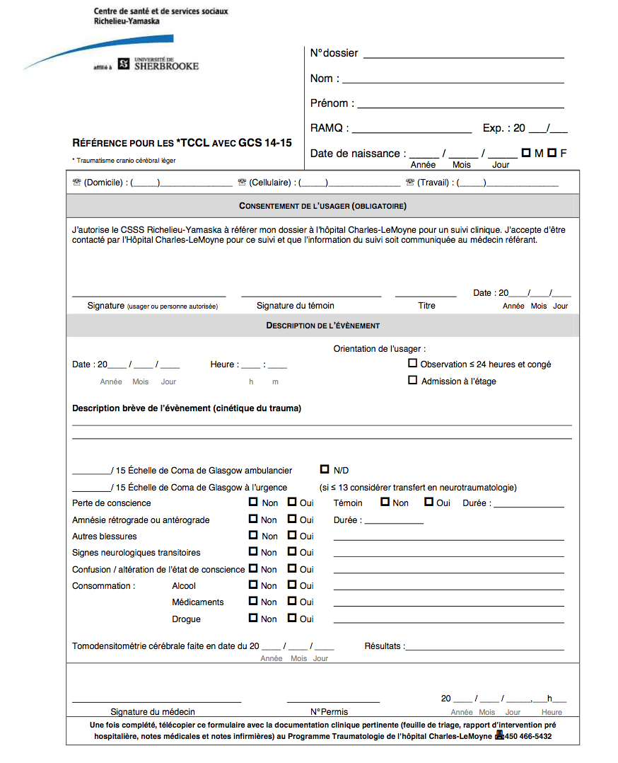
CSSS Richelieu-Yamaska

Slide 18
Références à l’accueil clinique
(sur place au CSSS)

Slide 19
CSSS de Trois-Rivières
Cardio: Angine atypique, Suspicion FA
Chx générale: Colique hépatique récidivante
Gastro: Hématémèse ou méléna aigü moins de 4 sem, Rectorragie moins de 4 sem
Obstétrique: Saignement sans douleur T1
Md interne: TPP du MI
Rhumatologie: Mono-arthrite aigüe
Urologie: colique néphritique

Slide 20
CSSS de Trois-Rivières

Slide 21
CSSS Rimouski

Slide 22
CSSS Rimouski

Slide 23
CSSS Sud de Lanaudière

Slide 24
CSSS Richelieu-Yamaska

Slide 25
CSSS Richelieu-Yamaska

Slide 26
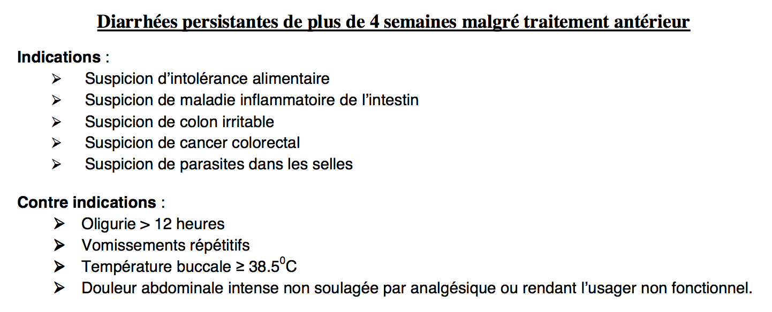
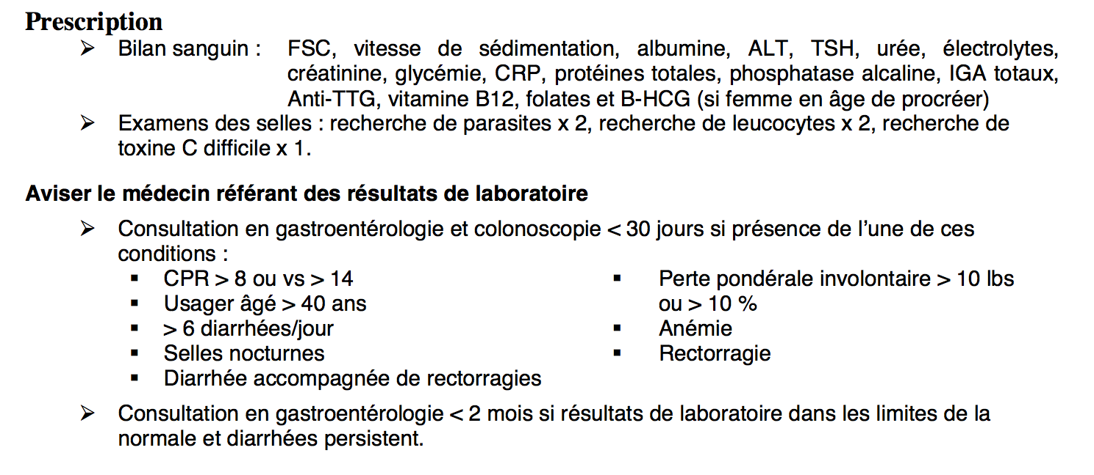
CSSS Richelieu-Yamaska

Slide 27
CSSS Richelieu-Yamaska

Slide 28
CSSS Richelieu-Yamaska

Slide 29
Ébauche d’un A-C en santé mentale

Slide 30
Accueil clinique en santé mentale
À quels problèmes cliniques et pathologies appliquer les outils d’accueil clinique?
Situation de crise
Dépression
Dépression péri-partum
Maladie affective bipolaire
Anxiété et tous dx spécifiques
TDAH
Comorbidités ou situations équivoques: TPL vs MAB?
1er épisode psychotique
Trouble de personnalité

Slide 31
Accueil clinique en santé mentale
Quelles limites aux pathologies visées?
Pas de limites, outre le temps de développer les protocoles et les ordonnances
Comorbidités importantes où l’évaluation psychiatrique directe est essentielle
Intérêt des omnipraticiens et utilisation

Slide 32
Accueil clinique en santé mentale
À quelle étape y a-t-il besoin d’intervention par l’accueil clinique?
Diagnostic incertain, trop complexe, masqué
Traitements inefficaces
Dangerosité incertaine (pas besoin de l’urgence)
Option d’autres ressources où référer
Surveillance de l’évolution (suivi systématique)

Slide 33
Accueil clinique en santé mentale
Quels outils pratiques rendre accessibles?
Protocole « Faire face à la dépression au Québec », INSPQ
CANMAT, Guides NICE et autres guides de pratique
Algorithmes décisionnels
Description des services offerts au CSSS
Outils d’orientation de la clientèle
Ressources internet
Information pour les patients

Slide 34
Accueil clinique en santé mentale

Slide 35
Accueil clinique en santé mentale

Slide 36
Accueil clinique en santé mentale

Slide 37
CSSS Richelieu-Yamaska

Slide 38
CSSS Richelieu-Yamaska

Slide 39
CSSS Richelieu-Yamaska

Slide 40
CSSS Richelieu-Yamaska

Slide 41
CSSS Richelieu-Yamaska

Slide 42
CSSS Richelieu-Yamaska

Slide 43
CSSS Richelieu-Yamaska

Slide 44
CSSS Richelieu-Yamaska

Slide 45
Ébauche pour Anxiété
OIS-PSY-02
Suspicion d’un trouble anxieux
Indications:
Trouble panique
Trouble anxiété généralisée
Trouble stress post-traumatique
Trouble obsessionnel-compulsif
Trouble d’anxiété sociale
Phobie simple
Contre-indications:
Risque suicidaire imminent
SV anormaux
Intoxication aigüe suspectée
Sevrage suspecté
Psychose aigüe
Confusion aigüe
Ordonnance:
Environnement calme, GAD-7, Apparence physique, Signes vitaux, Poids
Révision du dossier antérieur, autorisations
AP médicaux, AP psychiatriques, AF psychiatriques, Habitudes, Médication
HMA avec déroulement temporel, Évaluation risque suicidaire
Lien temporel avec Rx-Caféine-ROH-Drogues; Questions ciblées TOC et TSPT
Si suspicion d’intoxication, dépistage urinaire de drogues

Slide 46
Ébauche pour Anxiété
OIS-PSY-02
Suspicion d’un trouble anxieux
(Suite)
Ordonnance:
Si contre-indication ----- Urgence
Éliminer condition médicale: MPOC, Asthme, Thyroïde, Épilepsie
Éliminer anxiété causée par Rx, ROH ou Drogues
Si un trouble anxieux identifié:
Éliminer un second trouble anxieux
Éliminer co-morbidité dépressive
Mesure de base des symptômes
Discussion clinique avec psychiatre de l’accueil clinique
(Consultation psychiatrique)
Rapport à l’omnipraticien
Ressources pour le patient et sa famille

Slide 47
Ébauche pour TDAH

Slide 48
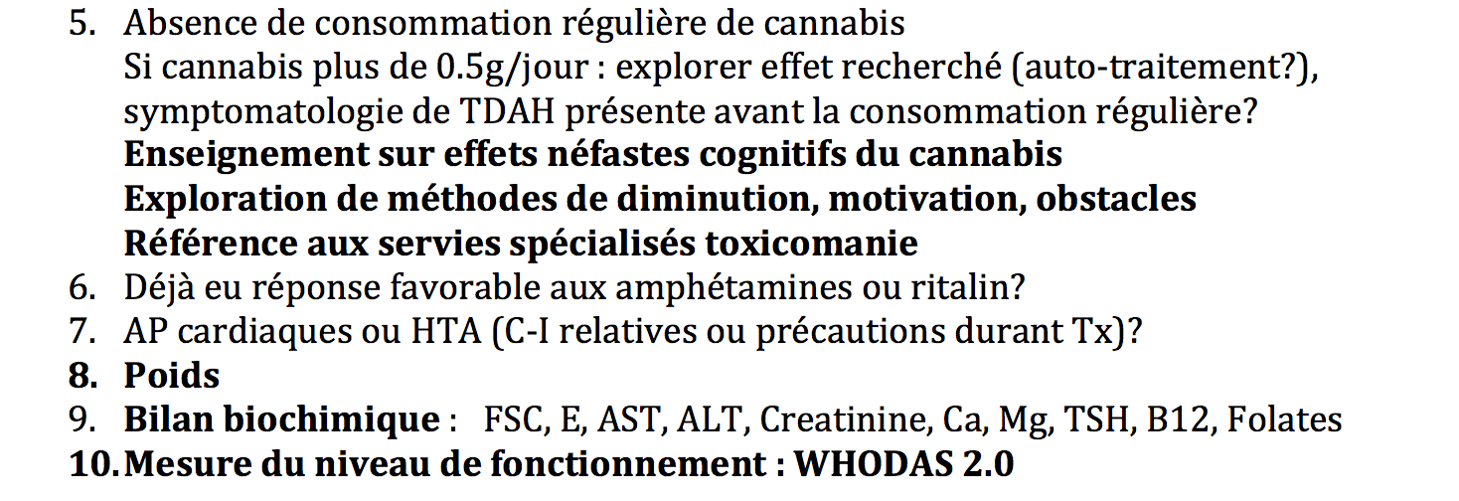
Ébauche pour TDAH

Slide 49
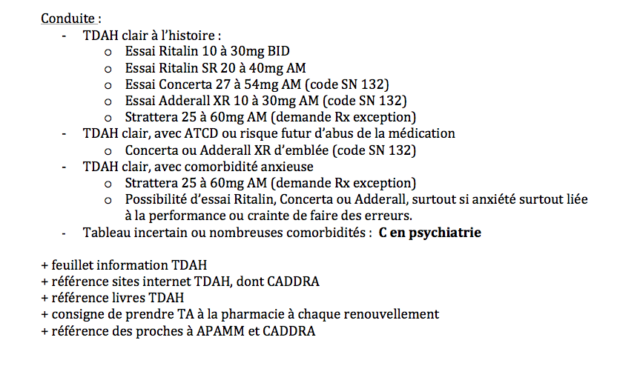
Ébauche pour TDAH

Slide 50
Conclusion et discussion

Slide 51
Accueil clinique en santé mentale
Quelle différence avec le GASMA?
Englobe le GASMA, extension avec psychiatres
Uniformiser l’accueil des patients
Offre des algorithmes et des outils pratiques
Implication étroite des spécialistes par l’élaboration des protocoles de soutien, les discussions cliniques avec les infirmières et les consultations ponctuelles (donc implication étroite de la 2e ligne)
Attention de ne pas créer de confusion

Slide 52
Accueil clinique en santé mentale
Dans quels lieux?
« Médecine de jour » comme les autres spécialités
Avec le Guichet d’accès SM 1ère ligne CLSC
Clinique externe de psychiatrie
Urgence (urgentologues et professionnels de SM)?
Dans les cliniques médicales ?

Slide 53
Liaison avec les omnipraticiens
Impliquer DRMG dans l’élaboration des protocoles et leur promotion
Retour périodique l’utilisation, révision du contenu
Échange de bons procédés, outils et accessibilité en échange de:
Poursuivre le Tx, ne référer que lorsque nécessaire
S’impliquer pour approfondir leurs compétences
Reprise des patients vus en SRV, pour l’épisode de soins
Rétroaction personnalisée sur les références moins pertinentes. Offre de soutien individualisé?

Slide 54
Retour sur l’intro
Occasion d’optimisation:
Accès rapide pour les patients, pas de détérioration sur une liste d’attente!
Évite des références peu pertinentes à l’urgence
Certains patients n’ont pas dû voir le psychiatre
Consultations psychiatriques plus rapides

Slide 55
Retour sur l’intro
Occasion de financement:
Infirmière praticienne ($$$)
Plateau technique ($?)
Paiement des consultations en A-C ($$)
C plus rapides car bien documentées
C plus faciles car intégrées au sein d’un protocole
Paiement des discussions, labos, rapport à l’omni

Slide 56
Retour sur l’intro
Partenariats améliorés:
Omnipraticiens ont besoin d’être soulagés de la pression: ACCÈS RAPIDE
Omnipraticiens vont poursuivre plus facilement la PRISE EN CHARGE
Rejoindre les médecins « distants » par la lecture des rapports de consultations
Infirmières heureuses d’être impliquées, les patients sont satisfaits si efficace

Slide 57
Conclusion
Fournir des algorithmes et des outils cliniques
Permettre un accès rapide aux services de santé mentale
Ouvrir vers un « passeport santé mentale » pour les patients vus en SRV?

Slide 58
Merci!

Slide 59
Interventions systématiques en SM
Histoire de cas classique (standardisée)
Mesures par auto-questionnaires DM, TAG, MAB, WHODAS, Beck scale of suicidal ideation (BSS)
Évaluation du risque suicidaire et agressif
Dépistage systématique de pathologies ciblées:
Migraines, troubles du sommeil, épilepsie, trauma crâniens, ACV, thyroïde
TOC, TSPT, Anxiété sociale, MAB, TDAH
Réviser DA, faire signer autorisations
Bilan biochimique, peser, tour de taille

Slide 60
Interventions systématiques en SM
Informer sur Dx et Tx, fournir documentation
Identifier et mobiliser les intervenants en place
Référence vers ressources thérapeutiques, avec accompagnement ou contact direct
Référence systématique aux OC et centre de crise
Informer les proches, répondre aux questions, référence systématique aux groupes APAMM
Inscription au GACO si nécessaire, quelle priorisation?

Slide 61
Interventions systématiques en SM
Vérifier le niveau de motivation aux suggestions, les obstacles anticipés, interventions motivationnelles, identifier un intervenant pivot pour accompagnement ou relance
Organiser la relance / début de suivi systématique:
mesures sériées de la sévérité
Idéations suicidaires
Obstacles rencontrés à la consultation des références?
Observance thérapeutique, E2, croyances et émotions?
Résolution de problèmes simples
1er contact avec centre de crise (faciliter)

